Slide 1
《计算机网络》课程设计
高占春 gaozc@bupt.edu.cn
Tel.13701053226

Slide 2
基本要求

Slide 3
“DNS中继服务器”的实现
设计一个DNS服务器程序，读入“IP地址-域名”对照表，当客户端查询域名对应的IP地址时，用域名检索该对照表，有三种可能检索结果：
  检索结果：ip地址0.0.0.0，则向客户端返回“域名不存在”的报错消息（不良网站拦截功能）
  检索结果：普通IP地址，则向客户端返回该地址（服务器功能）
  表中未检到该域名，则向因特网DNS服务器发出查询，并将结果返给客户端（中继功能）
    考虑多个计算机上的客户端会同时查询，需要进行消息ID的转换

Slide 4
实验安排
实验环境
  操作系统Windows，Ubuntu，…
  编程语言C，Java，C#，…
分组（1-3人）
  提交的程序必须是小组所有同学都能消化
成绩评定
  提供完整电子版课程设计报告
  验收前填写纸版《课程设计报告封面》和《课程设计验收记录》（每组一份）
  验收
    9月7日之前，各小班学习委员邮件报上分组情况
    9月14日验收，具体时间安排将根据分组情况确定
    地点:教三楼903。提前将源程序（可执行代码）发到gaozc@bupt.edu.cn或自带笔记本

Slide 5
关于自选题目
自选题目提前备案
  本周内通过邮件或电话报题目，批准后可以不做指定题目，小组人数也不超过3人
自选题目必须是“计算机网络协议”相关内容。例如：
  通过程序发送和接收E-mail
  FTP Server/Client
  网络流量嗅探
  ……

Slide 6
实验报告
系统的功能设计
协议分析
模块划分
软件流程图
测试用例以及运行结果
调试中遇到并解决的问题
课程设计工作总结

Slide 7
提交内容
电子版
  源代码
  实验报告
收集方式
  由学习委员将全班同学的电子版资料收齐，发邮件给我
  目录名为班号（06或10），整班压缩为一个文档
  一组同学组织一个子目录（不要压缩），目录名样式为：
    1547张三-1659李四
    （解释为：15班序号47名字张三，16班序号59名字李四）
    学习委员务必将目录名按照上述要求规范化
    多个同学一组时，子目录命名按“班号+序号”排序取名

Slide 8
相关资料
Socket编程(自己查找相应文献)
RFC1305协议文本
http://en.wikipedia.org/wiki/Domain_Name_System
软件工具WireShark/Sniffer
下载
  www.163.com
  免费邮箱: gaozhanchun
  Password:jjjddd

Slide 9
编程方面的小问题
为使用winsock函数库，vc编程增加下面语句：
  #pragma comment(lib,"Ws2_32.lib")
  也可以不加此语句，但链接时须增加wsock32.lib库
UDP接收/发送数据报，使用recvfrom/sendto函数
字节顺序
  CPU字节顺序
    Big Endian (大尾)
      Power PC，SPARC，Motorola
    Little Endian (小尾)
      Intel X86
  网络字节顺序
    与X86相反
  网络字节转换的库函数
    htonl ntohl 四字节整数(long)
    htons ntohs 两字节整数(short)

Slide 10
RFC1035简介

Slide 11
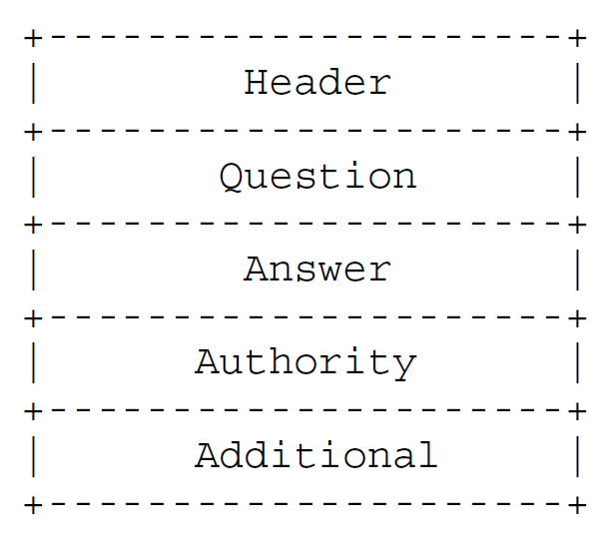
DNS的报文构成(4.1)
RFC1035：DOMAIN NAMES - IMPLEMENTATION AND SPECIFICATION

Slide 12
DNS的报文格式
整个报文由5部分构成
  固定长度的Header部分
  Question：the question for the name server
  Answer： RRs answering the question
  Authority：RRs pointing toward an authority
  Additional：RRs holding additional information
  后三段格式相同，每段都是由0~n个资源记录(Resource Record)构成

Slide 13
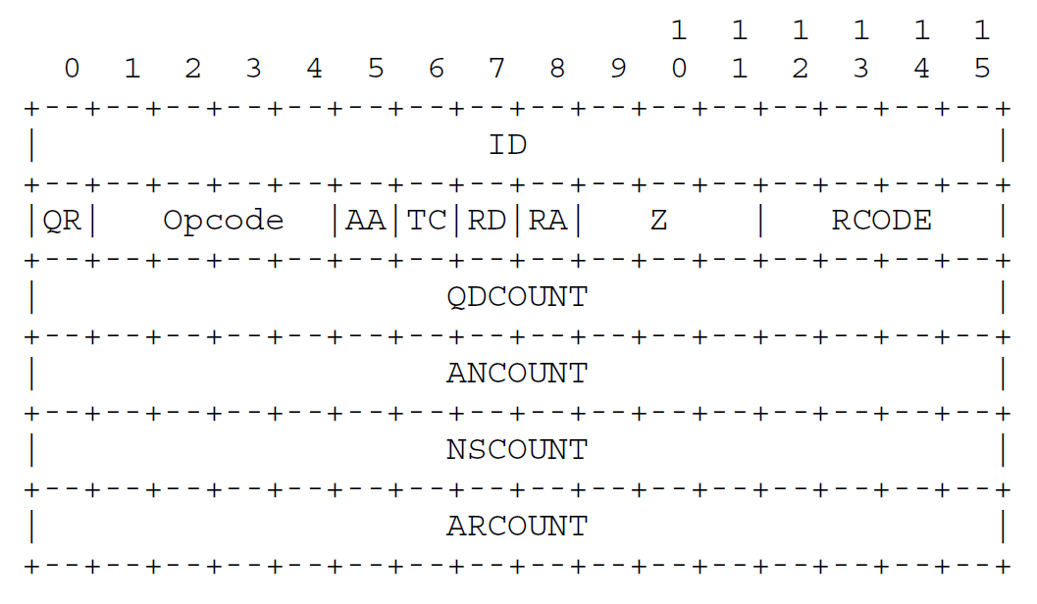
Header Section Format (4.1.1)

Slide 14
报头字段(1)
ID
  由客户程序设置并由服务器返回结果。客户程序通过它来确定响应与查询是否匹配
QR：0表示查询报，1表示响应报。
OPCODE
  通常值为0（标准查询），其他值为1（反向查询）和2（服务器状态请求）。
AA: 权威答案(Authoritative answer)
TC: 截断的(Truncated )
  应答的总长度超512字节时，只返回前512个字节
RD: 期望递归(Recursion desired)
  查询报中设置，响应报中返回
  告诉名字服务器处理递归查询。如果该位为0，且被请求的名字服务器没有一个权威回答，就返回一个能解答该查询的其他名字服务器列表，这称为迭代查询
RA：递归可用(Recursion Available)
  如果名字服务器支持递归查询，则在响应中该比特置为1

Slide 15
报头字段(2)
Z：必须为0，保留字段
RCODE: 响应码(Response coded)，仅用于响应报
  值为0(没有差错)
  值为3表示名字差错。从权威名字服务器返回，表示在查询中指定域名不存在
QDCOUNT
  Number of entries in the question section
ANCOUNT
  Number of RRs in the answer section
NSCOUNT
  Number of name server RRs in authority records section
ARCOUNT
  Number of RRs in additional records section
Notes:
权威服务器地址,DNS服务器不能解析,须由权威服务器完成
additional records section,主机有其他名字,由该记录给出其名字和地址

Slide 16
RCODE
0 No error condition
1 Format error - The name server was
unable to interpret the query.
2 Server failure - The name server was
unable to process this query due to a
problem with the name server.
3 Name Error - Meaningful only for
responses from an authoritative name
server, this code signifies that the
domain name referenced in the query does
not exist.
4 Not Implemented - The name server does
not support the requested kind of query.
5 Refused - The name server refuses to
perform the specified operation for
policy reasons. For example, a name
server may not wish to provide the
information to the particular requester,
or a name server may not wish to perform
a particular operation (e.g., zone

Slide 17
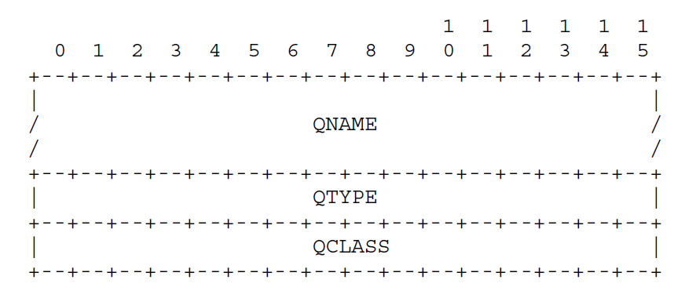
Question Section Format (4.1.2)
QNAME
  A domain name, i.e. www.bupt.edu.cn
QTYPE
  A two octet code, type of the query, i.e. A(1),MX(15),CNAME(5),PTR(12),...
QCLASS
  A two octet code, class of the query, i.e. IN(1)

Slide 18
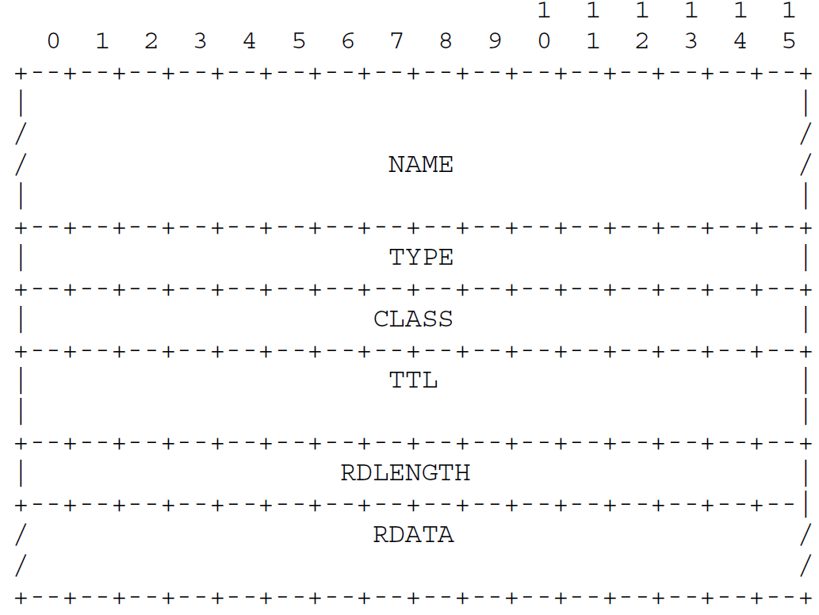
Resource Record Format (4.1.3)

Slide 19
Resource Record Format (4.1.3)
NAME: 名字
TYPE: RR的类型码
CLASS: 通常为IN(1)，指Internet数据
TTL
  客户程序保留该资源记录的秒数，稳定的资源记录通常生存时间值为2天，它确定了客户端DNS cache可以缓存该记录多长时间
RDLENGTH：资源数据长度
  说明资源数据的字节数，对类型1（TYPE A记录）资源数据是4字节的I P地址
RDATA：资源数据

Slide 20
Resource Record
资源记录，大约2 0种不同类型的资源记录
A 地址 (Type 1)
  一个A记录定义了一个IP地址，它存储32bit的二进制数
AAAA IPv6地址 (Type 28)
  一个AAAA记录定义一个IPv6地址
PTR (Type 12)
  指针记录用于指针查询。IP地址被看作是in-addr.arpa域下的一个域名（标识符串）
CNAME 规范名字(canonical name) (Type 5)
  别名alias
HINFO 主机信息(Type 13)
  主机CPU和操作系统
MX 邮件交换 (Type 15)
  16bit整数优先值，以及域名
  如果一个目的主机有多个MX项，按优先值由小到大顺序使用
NS名字服务器(Type 2)
  说明域的权威名字服务器

Slide 21
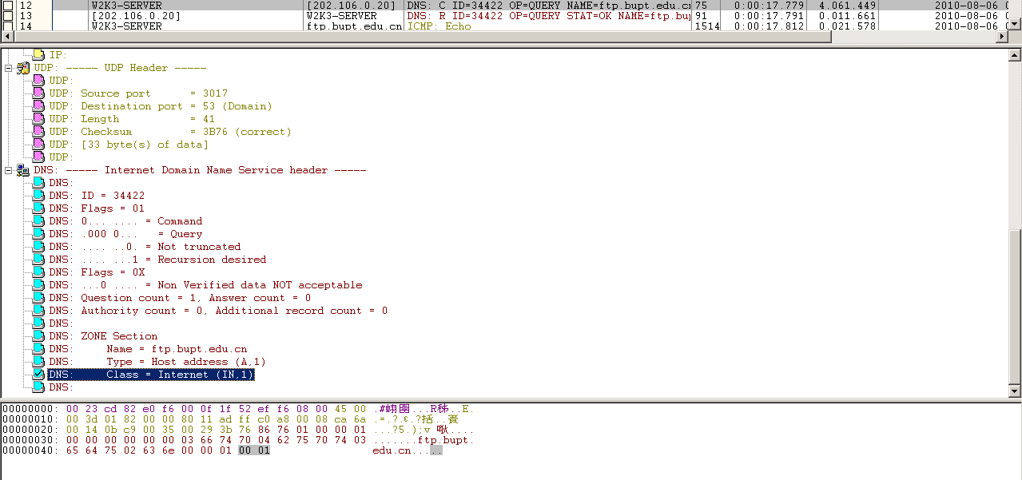
DNS Request

Slide 22
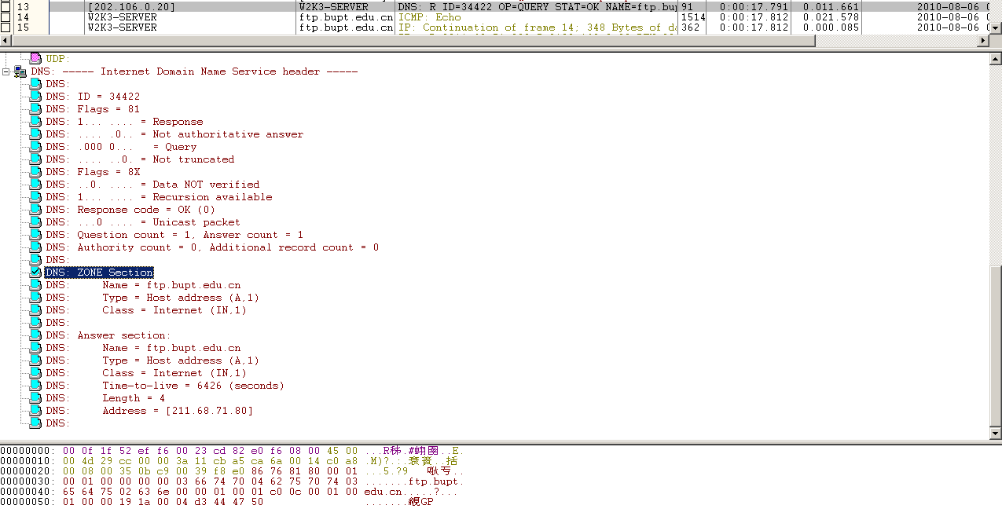
DNS Response

Slide 23
程序运行

Slide 24
Windows系统DNS中继服务器运行
运行步骤
  使用ipconfig/all,记下当前DNS服务器
    例如为202.106.0.20
  使用下页的配置界面，将DNS设置为127.0.0.1(本地主机)
  运行你的dnsrelay程序(在你的程序中把外部dns服务器设为前面记下的202.106.0.20)
  正常使用ping，ftp，IE等，名字解析工作正常
其它命令
  nslookup www.bupt.edu.cn
    向名字服务器询问名字www.bupt.edu.cn的ip地址
  ipconfig/displaydns
    察看当前dns cache的内容
  ipconfig/flushdns
    清除dns cache中缓存的所有DNS记录

Slide 25
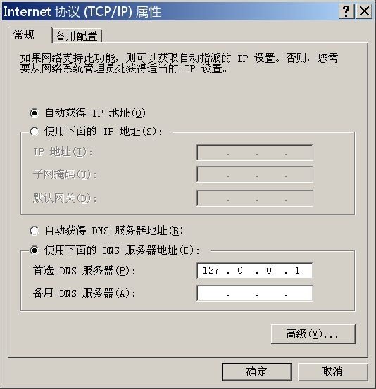
将DNS服务器指向本地自设计的程序

Slide 26
参考实现
命令语法
dnsrelay [-d | -dd] [dns-server-ipaddr] [filename]
dnsrelay
  无调试信息输出
  使用默认名字服务器202.106.0.20
  使用默认配置文件(当前目录下dnsrelay.txt)
dnsrelay –d 192.168.0.1 c:\dns-table.txt
  调试信息级别1（仅输出时间坐标，序号，查询的域名)
  使用指定的名字服务器192.168.0.1
  使用指定的配置文件c:\dns-table.txt
dnsrelay –dd 202.99.96.68
  调试信息级别2(输出冗长的调试信息)
  使用指定的名字服务器202.99.96.68
  使用默认配置文件(当前目录下dnsrelay.txt)

